Slide 1
Bitwa pod Oliwą
Magdalena Cygan
Franciszek Zelek
Patrycja Gawara
Alicja Popławska

Slide 2

Kiedy się odbyła Bitwa pod oliwą ?
Bitwa pod oliwą odbyła się 28 listopada 1627 na redzie Gdańska.
Ta bitwa jest stoczona pomiędzy flotą polską a eskadrą okrętów szwedzkich .

Slide 3

Jak doszło do bitwy ?
Do bitwy doszło, gdy patrolująca Zatokę Gdańską szwedzka eskadra płynąca od Helu w kierunku Redłowa, dostrzegła na redzie Gdańska polskie okręty. Szwedzi płynęli w dwóch grupach – w pierwszej grupie okręt admiralski „Tigern” i okręt wiceadmiralski Pelikanen , a w drugiej grupie pozostałe okręty z Solenem na czele.

Slide 4

Postacie , które brały udział w bitwie :
Admirałem polskiej floty był wówczas Wilhelm Appelmann, lecz z powodu choroby nie mógł wziąć udziału w bitwie.
Arend Dickmann – Admirał wyznaczony na zastępstwo Wilhelma , przez królewskich komisarzy.
Jan Storch- Dowódca piechoty morskiej
Herman Witte – Dowódca artylerii okrętowe

Slide 5
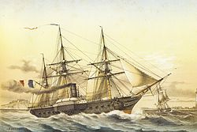
Polskie Okręty działające w bitwie pod oliwą :
Święty Jerzy , Panna Wodna
Król Dawid ,
Arka Noego ,
Biały Lew ,
Płomień ,
Latający Jeleń ,
Czarny Kruk ,
Żółty Lew ,
Wodnik,

Slide 6
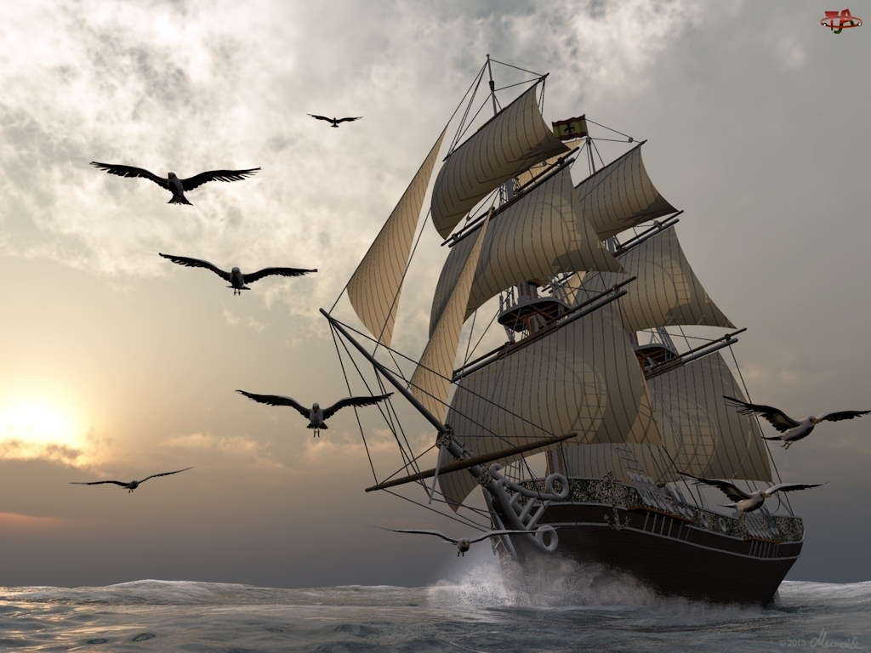
Szwedzkie okręty działające w bitwie pod oliwą:
Tigern
Solen
Pelikanen
Manem
Enhörningen (Nwm jak to się czyta )
Papegojan

Slide 7

Dziękujemy za uwagę ☺

